Slide 1
GESTION PROJET/PROGRAMME DE NUTRITION

Slide 2
Rappel sur La CLM, SES PROJETS ET PROGRAMMES

Slide 3
RAPPEL SUR LA CLM 1/2
la CLM est composée des représentants
des ministères techniques
des ministères des Finances, des forces armées,
des structures en charge de la protection Sociale, de la sécurité alimentaire
de la Présidence de la République
des élus locaux et territoriaux
de la Société Civile
Du secteur privé

Slide 4
Dispositif institutionnel de la CLM dans la Région CLM
NIVEAU | CADRE | MISSIONS
Régional | Comité Régional de Suivi du Programme de Renforcement de la Nutrition (CRS/PRN) | Assurer la coordination, le suivi de la mise en œuvre des projets de nutrition des collectivités locales
 | Comité Régional de Coordination et de Contrôle de l‘Iodation du Sel (CRCCIS) | Assurer la coordination et le suivi des interventions des parties prenantes à la stratégie d’iodation universelle du sel
Départemental | Comité départemental Programme de Renforcement de la Nutrition | Assurer la coordination, le suivi de la mise en œuvre des projets de nutrition des collectivités locales
Local | Comité Local de Suivi du PRN (CLS/PRN) CLP | Assurer la coordination et le suivi de la mise en œuvre des projets de nutrition communautaire des collectivités locales et au niveau des villages et quartiers

Slide 5
RAPPEL SUR LES PROJETS/PROGRAMMES DE LA CLM
Programmes/Projets | Parties prenantes/Partenaires | Objectifs
Programme de Renforcement de la Nutrition | CL / AEC / MSA IDA / Contrepartie Etat / UNICEF / PAM | -Améliorer l’état nutritionnel des populations et particulièrement la croissance des enfants âgés de moins de 5 ans vivant dans les zones urbaines ou rurales pauvres. -Renforcer les capacités institutionnelles et organisationnelles du pays en matière de nutrition pour la mise en œuvre et l’évaluation de la politique
Projet d’iodation universelle du sel au Sénégal | GIE producteurs de sel / SRC / CL / AEC MI / UNICEF / PAM | -Amener 90% des ménages sénégalais à consommer du sel iodé -Porter à 100 000 tonnes la quantité de sel iodé produite par les GIE
Programme de Renforcement de la Fortification | Huileries / Minoteries / Ministères techniques Global Alliance for Improved Nutrition (GAIN) | Assurer la fortification de l’huile en Vit A et la farine de blé en fer/acide folique en vue de réduire les carences en micronutriments au sein des populations.

Slide 6
RAPPEL SUR LES PROJETS/PROGRAMMES DE LA CLM
Programmes/Projets | Parties prenantes/Partenaires | Objectifs
Projet d’Appui à la Sécurité alimentaire des ménages vulnérables | CL / AEC / Ministères techniques (Elevage, Agriculture) IDA | Contribuer à l’amélioration de la sécurité alimentaire des ménages vulnérables pour renforcer l’impact des activités spécifiques nutrition, en améliorant la disponibilité et l’accessibilité aux produits maraichers, agricoles et d’élevage
Projet FBR Demande de soins maternels | IDA | Améliorer la demande de soins en ce qui concerne le respect des 4 CPN selon les normes et l’accouchement dans les structures sanitaires
Projet de lutte contre les déterminants de la Malnutrition (Projet Yellitaare) | CL / AEC / Ministères techniques (Elevage, Agriculture, Education/Alphabétisation/Hydraulique) | Assurer la prise en compte des déterminants de la Malnutrition

Slide 7
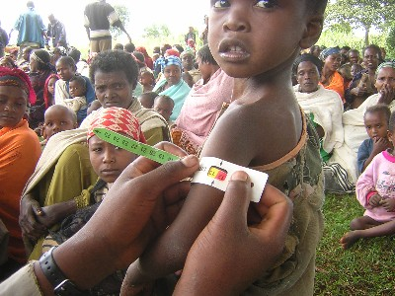
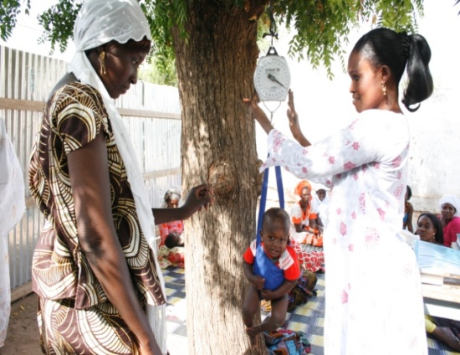
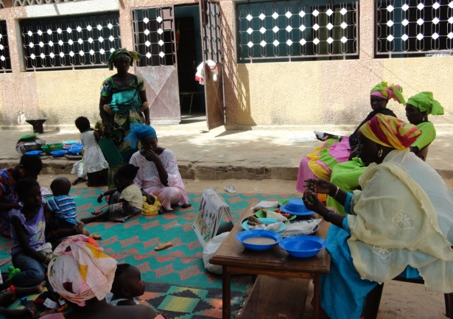
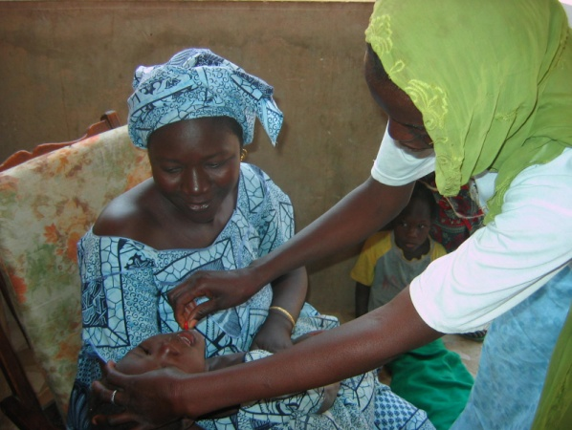
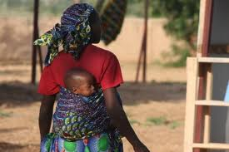
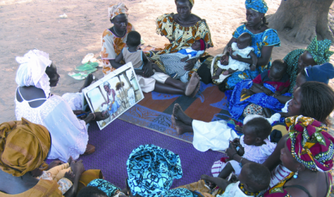
PRN : QUOI ?
Les interventions du PRN
Paquet de services au niveau communautaire | Suivi Promotion de al Croissance (SPC)
 | Dépistage et prise en charge de la malnutrition aiguë au niveau communautaire (PECMA)
 | Fortification des aliments à domicile (FAD)
 | Communication pour le changement de comportement (CCC)
 | Distribution à base communautaire (DBC)
 | Fortification Transformation de produits locaux
 | Elevage de petits ruminants et aviculture
Interventions | Activités spécifiques nutrition
 | Activités de résilience
 | Activités pro nutrition

Slide 8
SCHEMA D’EXECUTION PROJET PRN AU NIVEAU CL
Conseil local
Infirmier chef de poste
Agence d’exécution communautaire
Agent communautaire
Comité local de pilotage
Relais communautaire
communauté

Slide 9
ROLES ET MISSIONS DES ACTEURS CLES DU PRN

Slide 10
CELLULE DE LUTTE CONTRE LA MALNUTRITION ANCRAGE INSTITUTIONNEL ET MISSIONS
L’état du Sénégal a institué par décret N°2001-770 du 05 octobre 2001, la Cellule de Lutte contre la Malnutrition(CLM);
Placée sous l’autorité du Premier Ministre, rattachée à la Primature et dotée d’un secrétariat exécutif, la CLM a pour mandat de :
Assister le Premier Ministre dans la définition et la mise en œuvre de la politique nationale en matière de nutrition
Elaborer les stratégies appropriées pour la mise en œuvre pour l’exécution des programmes nationaux de nutrition et s’assurer de leur bonne exécution
Appuyer le gouvernement pour la mise en en œuvre des différents projets et programmes en matière de nutrition
Elle comprend des comités techniques comme le COSFAM

Slide 11
ROLES ET MISSIONS DE LA CLM
Développer une bonne synergie avec les autres programmes de lutte contre la pauvreté en général
Favoriser la mise en place de capacités nationales pour la conduite efficace de programmes de nutrition
Favoriser une politique d’Information, d’Education et de Communication sur la nutrition
Recueillir, les rapports d’activités des programmes réalisés par les différents ministères, les ONG et les organismes communautaires de base

Slide 12
ROLES ET MISSIONS DU SECTEUR DE LA SANTE
Le secteur de la santé a pour rôle :
Assister le conseil local et l’AEC du PRN dans l’identification des sites ;
Assister le conseil local et l’AEC dans l’élaboration du projet ;
Veiller au respect des normes dans les services délivrés au niveau communautaire;
Effectuer en collaboration avec les AEC, la formation des acteurs communautaires ;
Effectuer en collaboration avec les AEC, la supervision régulière des acteurs communautaires ;
Assurer l’intégration des données de nutrition communautaire dans le SIG de la santé (Système d’Information de la Santé)

Slide 13
ROLES ET MISSIONS DES COLLECTIVITES LOCALES
La nutrition entre dans les domaines de compétences des collectivités locales, dans ce cadre, elles ont pour mandat:
Assurer la prise en compte de la lettre de politique de Développement de la Nutrition dans le Plan de développement Local des Collectivités Locales
Signer une convention de financement avec la CLM
Signer un protocole d’accord avec l’Agence d’Exécution Communautaire (AEC) sélectionné pour l’exécution technique et financière du projet
Identifier les villages ou quartiers d’intervention avec la contribution du District Sanitaire
Valider la proposition de projet de nutrition des collectivités locales et le budget proposé par l’AEC
Assurer le suivi des activités mises en œuvre par l’AEC

Slide 14
ROLES ET MISSIONS DE L’AEC DU PRN
L’AEC est chargée pour le compte des collectivités locales, de l’exécution des projets financés par la CLM
Elle a pour rôle :
Procéder à l’exécution des dépenses selon les règles et procédures définies ;
Elaborer les rapports financiers bimestriels (RFB) et les soumettre aux CL ;
Faciliter l’organisation des journées communautaires de mobilisation sociale ;
Appuyer les acteurs communautaires dans le partage de l’information (restitution communautaire, transmission données aux partenaires de la santé…) ;
Préparer et soumettre des rapports d’activités au CL avec copie au District et à la CLM ;
Présenter les états d’avancement du projet lors de la revue organisée avec la CL.

Slide 15
ROLES ET MISSIONS DE L’AEC DU PRN
L’AEC est chargée pour le compte des collectivités locales, de l’exécution des projets financés par la CLM
Elle a pour rôle :
Appuyer le conseil local dans l’élaboration de son projet de nutrition ;
Faire le « portage » du projet de la CL pour la recherche de financement au PRN ;
Signer avec la CL un contrat pour l’exécution technique et financière du projet ;
Faciliter le choix des agents relais communautaires (ARC) ;
Effectuer en collaboration avec le district de santé, la formation des ARC ;
Accompagner les acteurs communautaires dans l’exécution de leurs activités ;
Effectuer en collaboration avec le district de santé, la supervision régulière de des acteurs communautaires (AC, relais)

Slide 16
ROLES ET MISSIONS DU CLP
Le comité local de pilotage est chargé de la mise en œuvre des activités au niveau des villages et quartiers
Composition du CLP
- Représentants de toutes les franges de la communauté (les femmes bénéficiaires, les hommes, les autorités coutumières et religieuses, les jeunes et toutes les associations représentatives de la communauté
Mandat du CLP :
analyser et approuver le plan d’actions du site ;
appuyer l’organisation des mobilisations sociales, des événements spéciaux, des activités de SPC/PCIME-C;
analyser et approuver les restitutions périodiques des ARC concernant l’exécution du plan d’actions ;
assurer la gestion des contributions des populations, des CL au fonctionnement du site et à la mise en œuvre des activités
s'assurer que les restitutions des résultats au comité villageois de nutrition sont effectuées après chaque promotion et screening
veiller à une participation effective des membres du comité villageois/Quartier de nutrition aux réunions
veiller à ce que les membres du comité villageois/Quartier de nutrition soient impliqués dans la résolution des problèmes et dans la sensibilisation des bénéficiaire

Slide 17
ROLES ET MISSIONS DE L’ARC
L’ARC réside dans l’aire d’intervention et il a un statut de volontaire au service de la communauté de rattachement et a pour mandat de:
Procéder à la micro planification des activités du site de nutrition communautaire, en collaboration avec l’ICP
Organiser les séances de SPC, de communication interpersonnelle, de mobilisation sociale , les activités de dépistage et de prise en charge de la malnutrition aigue;
Procéder à la restitution communautaire des activités ;
Préparer et soumettre un rapport d’activités à l’ICP et à son superviseur .

